Slide 1
ҚАЗАҚСТАН РЕСПУБЛИКАСЫНЫҢ БІЛІМ ЖӘНЕ ҒЫЛЫМ МИНИСТРЛІГІ
М.ӨТЕМІСОВ АТЫНДАҒЫ БАТЫС ҚАЗАҚСТАН УНИВЕРСИТЕТІ
Тарих, экономика және құқық факультеті
«Қазақстан тарихы» кафедрасы
Пәні: Қазақстан Республикасының мемлекет және құқығы тарихы тақырыбы: ХХғ. басындағы Қазақстандағы мемлекет және құқық
Оқытушы: т.ғ.м., аға оқытушы Сабырғалиева Н.Б.
Орал-2021ж.
Notes:
Орындаған: ЮР-11 тобы студенттері Бекеева Э.Н.
Жақсыбай Г.Қ.
Максимұлы М.
Тексерген: т.ғ.м., аға оқытушы Сабырғалиева Н.Б.

Slide 2
Мақсаты:ХХғ. басындағы Қазақстандағы мемлекет және құқықтың негізгі белгілерін анықтап, саралауғка үйрету.
Жоспар:
ХХғ. басындағы Қазақстандағы саяси жағдай
Алаш партиясы мен Алашорда үкіметінің саяси-құқықтық шаралары

Slide 3

1. Бірінші орыс революциясы және оның Қазақстанға әсері .
2. Бiрiншi дүниежүзілік Соғыс жылдарындағы Қазақтардың 1916 жылғы ұлт - азаттық Қазақстан . көтерілісі .
3. Ресейдегі 1917 жылғы Ақпан буржуазиялық демократиялық революциясы және оның Қазақстандағы қоғамдық - саяси өмірге әсері .

Slide 4
XIX ғасырдың аяғы мен ХХ ғасырдың басындағы қазақ өлкесiнiң әлеуметтік - экономикалық өмірінде болған өзгерістер ескі қалалардың өсуiмен , жаңа қалалардың пайда болуымен , әсіресе , олардың ірі әкімшілік орталықтарына айналып қана қоймай , оларды мекендеген халықтың шаруашылығында және мәдени , қоғамдық емiрiнде үлкен роль аткаруымен сипатталды . XX ғасырдың басында - ақ Қазақстан көп ұлтты елге айналды да , ғасыр басында Қазақстанның негізгі территориясы алты облысқа бөлінді : Сырдария мен Жетiсу облыстары Түркістан генерал - губернаторлығына ( орталығы - Ташкент қаласы ) , ал Ақмола , Семей , Орал , Торғай облыстары - Дала генерал - губернаторлығының құрамына кіргізіліп , Ішкi ( Бөкей ) ордасының территориясы Астрахань губерниясына , ал Маңғыстау Закаспий облысына қаратылды .

Slide 5
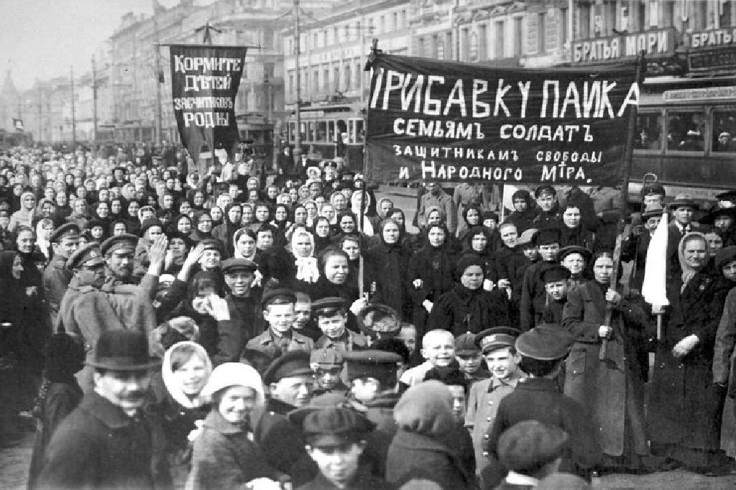

Slide 6
Осы кезенде Ресей империясының iшкi губернияларынан көшi - қон ағынының дамуы нәтижесiнде Қазақстан халқының тез ескендiгi де аңғарылды . Оған дәлел : Ресей империясының бiрiншi жалпыға бірдей санағынан кейiнгi алғашқы екi онжылдықта ( 1897-1917 жж . ) Қазақстан халқының саны 4147,7 мың адамнан 5045,2 мың адамға , яғни 25,7 % көбейген . Ал , өлкенің демографиялық Деректерiнiң табиғи есу деңгейіне салыстырмалы талдау жасасақ , мынадай цифрларды аңғаруға болады . Өлкенiң сол кездегi негiзгi алты облысы бойынша 1897-1906 жылдарда жалпы алғанда бір мың адамға халықтың табиғи есiмi 11,3 % , ал 1907-1916 жылдарда -15,3 % ; Ақмола облысы бойынша орыстар мен украиндардың үлес салмағы 1897 жылғы 33,0 % 1917 жылғы 55,7 % дейiн ескен де , осы екі онжылдык iшiнде халықтың табиғи есiмi 38,9 % болған . Ал , қазақтары басым облыстарда табиғи өсімнiң едәуір төмен болғандығы көрінеді : Жетiсуда - 25,7 % , Сырдарияда - 25,6 % , Оралда - 20 % , Семейде - 15,6 % . Сейтiп , Қазақстанның байырғы халкының улес салмағының азаюына ғасырдың басында орыстардың , украиндардың және басқа да ұлт өкілдерінің империяның ішкі аймақтарынан жаппай қоныс аударуының катты әсер еткендiгiн аңғаруға болады .

Slide 7
ХХ ғасырдың басында Ресей патшалығының отары ретіндегі Қазақстанда негізінен енеркәсiптiң екi саласы , яғни тау кен ендiрiсi мен кен - зауыт өнеркәсібі , сондай - ақ , ауыл шаруашылығы жөнiндегi енеркәсiп жатқызылды .
Әсiресе , тау - кен өнеркәсiбi тустi металдар мен темiрдiң бай кен орындарын пайдаланып жатқан Алтай мен Орталық Қазақстанда өркендеді .
Бiрақ, ғасыр басында мыс , алтын , темiр жөне баска казба байлықтарын шығаратын елiмiздiң тау кен кәсiпорындары , негiзiнен , шетелдiк акционерлiк қоғамдардың қолына көшті .
Мысалы , 1904 жылы Лондонда пайда болған Спаск мыс кендерiнiң ағылшын - француз акционерлiк қоғамы Спаск - Успенск мыс кенi мен заводын , Саран Қарағанды тас көмір кенін және рудниктерiн түгелдей сатып алып , пайдаланды.

Slide 8
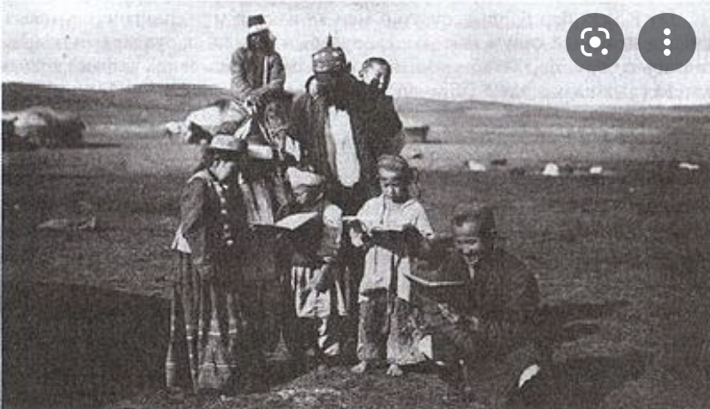

Slide 9
Қазақ елкесiнiң ғасыр басындағы тау - кен өнеркәсібінің басты салаларының бірі алтын шығару болды . Сонымен қатар , Екібастұзда , Қарағандыда , Саранда көмiр кен орындары мол пайдаланылды .
Өндiрiлген кемiр темір жолмен және су жолдарымен Ресейдің Пермь губерниясына , Омбы мен Барнаулға , сондай ак , елкенің Павлодар , Қызылжар және басқа да қалаларына жеткiзiлiп отырды .
Осы кезенде Батыс Қазақстан өңірі мен Орал - Ембі аймағында мұнай шығару өнеркәсібі де бiршама дамыды . Бiрак , ол кәсіпорындар толығымен шетел капиталистерінің билiгiнде кала берді .

Slide 10
Осындай себептерге байланысты , Қазақстанның кен өнеркәсiбi бұл кезеңде жергiлiктi капитал негiзiнде есiп шыккан жоқ.
Оны сырттан келген орыс және шетел капиталы жасады . Оның өнiмi түгелдей дерлiк өлкеден тыс жерлерге әкетiлдi , ал пайда XX ғасырдың басынан бастап шетелге кетiп жатты .
Осының бәрі кен өнеркәсібінің Қазақстанның әлеуметтік - экономикалык өсуіне ықпалын күрт кемiттi .

Slide 11
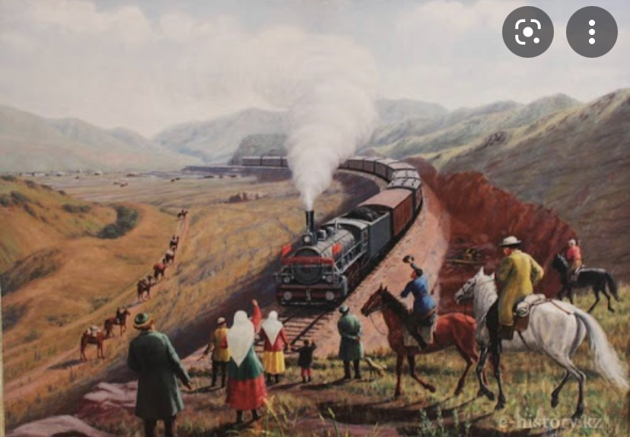

Slide 12
Сонымен қатар Ембінің мұнай кәсiпорындарында 12 сағатқа дейiн , алтын ендiрiлетiн кен орындарда 10-12 сағат , тұз ендiрiлетiн кәсiпшiлiктерде 14-16 сағатқа дейін созылды
. Мiне , осындай әлеуметтiк теңсiздiктердiң басымдылығын керген және кәсiп иелерiнiң өздеріне алалаушылық жасап , құқықтарынан айыру шараларын басынан өткiзген қазақ жұмысшылары ерекше ауыр жағдайда болды .
Осының бәрi күрделенiп келiп , казак жұмысшыларын өздерiнiң әлеуметтiк қоғамдық - саяси экономикалык және жағдайларын жақсарту мақсатындағы күреске итермеледі .

Slide 13
Жалпы Қазақстан еңбекшiлерiнiң саяси оянуына , өлкедегi отаршылдық езгіге , әлеуметтiк теңсiздiк пен канаудың басқа да турлерiне қарсы ұлт - азаттық , жұмысшылар мен шаруалардың бостандығы жолындағы қозғалыстардың ерекше серпiн алуына , әрине , патшалық Ресейдегi 1905-07 жылдарда өткен тұңғыш буржуазиялық Демократиялық революцияның ықпалы зор болды .
Бiрiншiден , өлкенiң экономикалық және саяси дамуы дәрежесiнiң салдарынан жұмысшы қозғалысы ерiстедi .
Екiншiден , оған өнеркәсіп пен қала жұмысшылары катысты .
Үшiншiден , аграрлық қозғалыстар , негiзiнен , казак ауылд ының , коныс аударған еревнялардың , еңбеккерлер топтарының іс - әрекеттерінен көрінді .
Төртіншіден , ұлт зиялылары қоғамдық - саяси жұмысқа белсене араласып , ұлт - азаттық қозғалысты жаңа сатыға көтерді .

Slide 14
Сейтiп , 1905-1907 жылдарда өткен Қазақстандағы жұмысшы қозғалысы Өзiнiң саяси дамуының жаңа кезеңiне қадам басты .
Қазақ даласында осы жылдары Ресейдегі революциялық процестердің жалпы барысымен тығыз байланысты жұмысшылардың бірқатар саяси және экономикалық толқулары болып өтті .
Оларға 1905 жылдың желтоқсанында Успенск мыс руднигiндегi , 1907 жылдың айында Спасск мыс қорыту зауытындағы , Қарағанды кендеріндегі , сондай - ақ , Семей , Орал , Ақтөбе , Верный , Қостанай және басқа да қалалардың кәсіпорындарындағы өткен ереуілдерді жатқызуға болады .

Slide 15
Ресей империясындағы 1905 жылғы қалыптасқан саяси ахуал қазақ халқының азаттық қозғалысының жаңа сатыға көтерілу кезеңін бастап бердi .
1905 ж . саяси оқиғалар туралы алғашқы хабарлар Қазақ даласына жетiсiмен , Ə . Бөкейханов атап көрсеткендей , " бүкiл дала саясат аясына тартылып , азаттық үшін қозғалыс тасқыны құрсауына енді " .
Сол кезеңдегi әкiмшiлiк орындарына түскен мәлiметтердiң бiрiнде : " Патша үкiмдерiнiң жариялануынан бері қарай қырғыз жұрты мерзімді қызығушылықпен зер сала қарай бастады.
Сауаты барларының көпшiлiгi астаналық газеттерді жаздырып алуда . Қырғыздар арасында бұрын соңды болмаған құбылыстар байқалуда " - делінген .

Slide 16
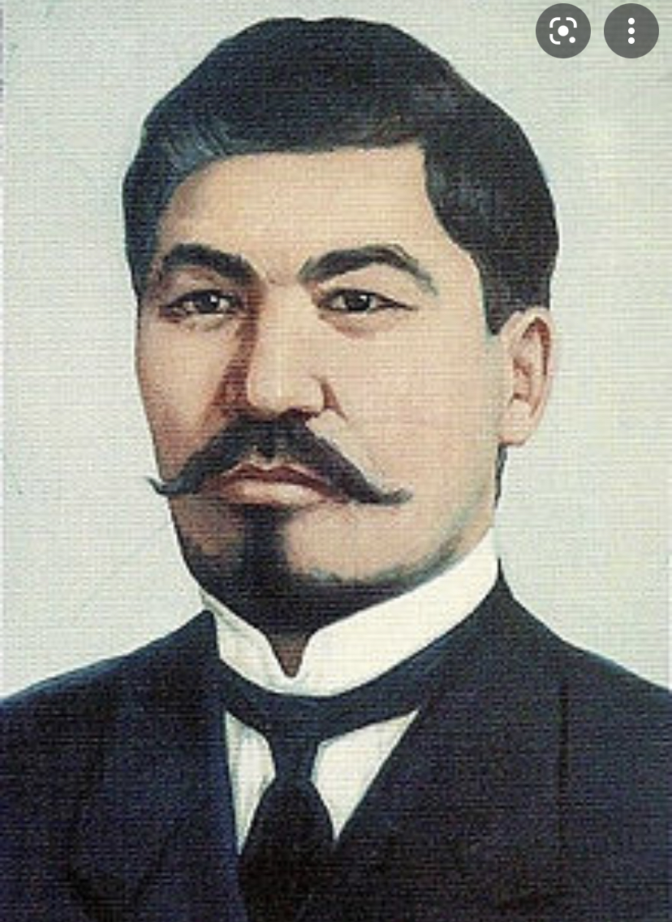
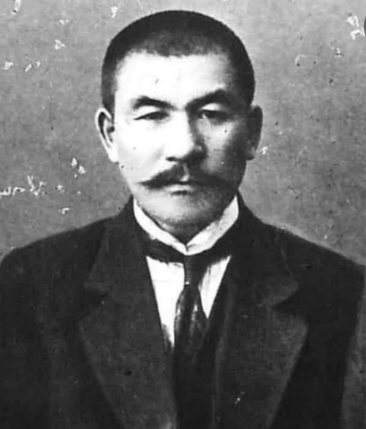

Slide 17
Қазақ даласында байқалған мұндай құбылыстардың бiрi өлкенің барлық елді мекендерiнде қазақтардың үлкенді - кішiлi жиылыстарының өткiзiле бастауы едi .
Мұндай жиылыстарда қазақ жұртының көкейтесті мұқтаждықтары талқыланып , ол жөнiнде орталық үкімет орындарына тапсыруға петициялар әзірленді .
Осылайша қазақ даласындағы саяси күрес патшаға , орталық билікке петиция жазып тапсыру түрінде көрініс ала бастады .
Қазақтардың орталық билiк орындарына тапсырган петицияларда жерді тартып алуға , салықтың ауырлығына , төменгі басқару органдары мен патша чиновниктерiнiң тарапынан озбырлық , қиянат , қоқан - лоқы жасалуына наразылық білдірілді .
Сонымен бірге өздерінің діни істерін Орынбор муфтилігіне қарату , қазақ арасында оқу - ағарту ісін ретке келтіру және өлкеге земство енгiзу сұралды .

Slide 18
Отарлық тәуелдiктегi қазақ елінің мұң - мұқтажын бiлдiрген петицияларды жазып , оны тиiстi орындарына тапсыру iсi 1905 ж . көктем айларында - ақ қолға алынған болатын . Қазақ даласынан петициялар арнайы делегация жiберу арқылы да , сонымен бірге жеделхатпен де жолданған . Петицияларды жазып дайындау iсiнiң басында негізінен сан жағынан аз болғанымен , саяси курес казанында қайнап , жанадан калыптасып , тез ысыла бастаған ұлттық интеллигенция өкiлдерi тұрды .
Ол жөнінде М. Дулатов : " 1905 жылдан бері қазақ жұрты да басқалардың дубiрiне елеңдеп , ұлт пайдасын қолға ала бастады . Сол бостандық жылдарында Семей облысының оқыған басшылары көзге көрiктi iс қылып , жұртқа көсемдiкпен жол - жоба көрсеткенi үшiн алды абақтыға жабылып , арты айдалып , қалғандары сенімсіз болып қалды " , - деп жазды .

Slide 19
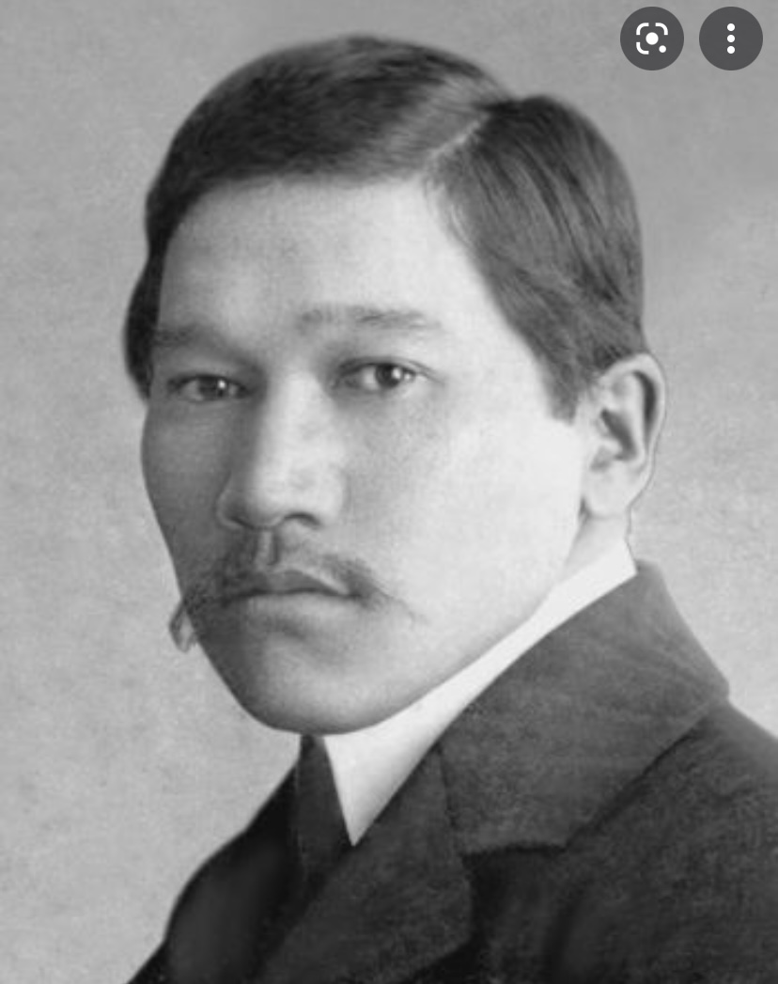
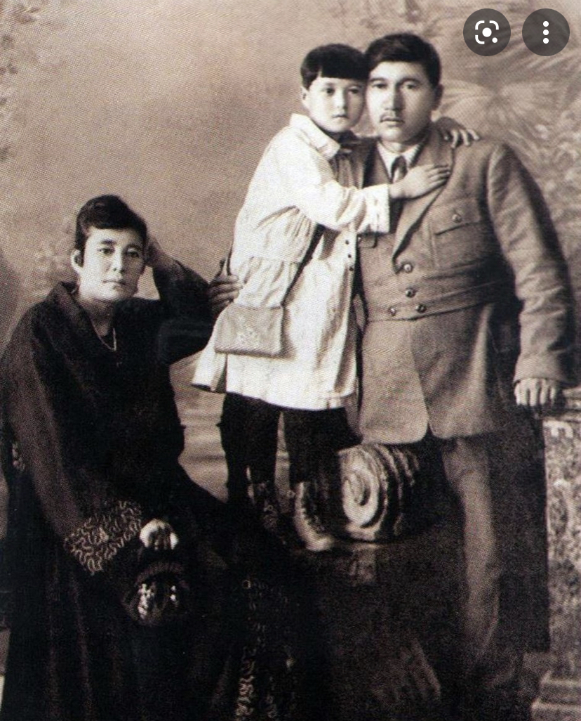

Slide 20
Қазақстандағы революциялық қозғалыстың біршама өрлеуі 1905 жылдың қазан - қараша айларында өткендігі тарихтан белгілі . Өйткені , бұл кезде 17 қазандағы патша Манифесінің Қазақстанның көптеген қатысқан жиылыстарға , жариялануы қалаларында көп адам демонстрацияларға және халықтың қалың тобының бой көрсетулеріне ұштасқан болатын.
Бұл туралы Әлихан Бөкейханов былай деп жазды : " Қазақтардың жүріп - тұруы арқасында Манифест қысқа уақытта букіл даланың қолына тиді . Жер - жерде қазақтар үлкенді - кішілі съездерге жиналды ... Манифестті оқыды , оны түсiндiрдi , болашақтағы Мемлекеттік Дума сайлауы мәселелерді талқылады . Облыстың ең алыс түкпiрлерiнен қазақтар топ - топ болып қалаларға барды , онда қала тұрғындары ұйымдастырған қалалық митингілерге қатысты . Орыстар , татарлар , сарттар мен қазақтар бір туысқан от басына қосылып кетті " .

Slide 21
Сонымен қатар , осы кезенде Қазақстан халқының саяси ой - өрісінің дамуында Мемлекеттік Думаға сайлау жүргізу науканы маңызды рөл атқарып , онда қазақ зиялыларының көптеген екiлдерi белсенді қызметімен көрінді .
Мысалы , 1905 жылдың 6 тамызында Мемлекеттік Дума жөнiндегi патша Манифесi қазақ еліне де депутат сайлау құқығын берген болатын . Бірақ , бұл құқықтың жартыкештiгi байкалды . Өйткені , депутаттарды сайлау барысында ұлттардың ара салмағы есепке алынбады .
Сондықтан , қазақ зиялылары мұндай әдiлетсiздiктi тузетуге бiршама әрекет жасап керді . Нәтижесінде , қазақ халқы Мемлекеттік Думаға әр облыстан бiр депутаттан ғана сайлау құқығына ие болды .
Сөйтіп , Қазақстаннан бiрiншi Мемлекеттік Думаға барлығы 9 депутат , оның iшiнен 4 миллион казак халкынан 4 Депутат : Ә.Бөкейханов , А.Бірімжанов , А.Қалменов және Б.Құлманов сайланды .

Slide 22
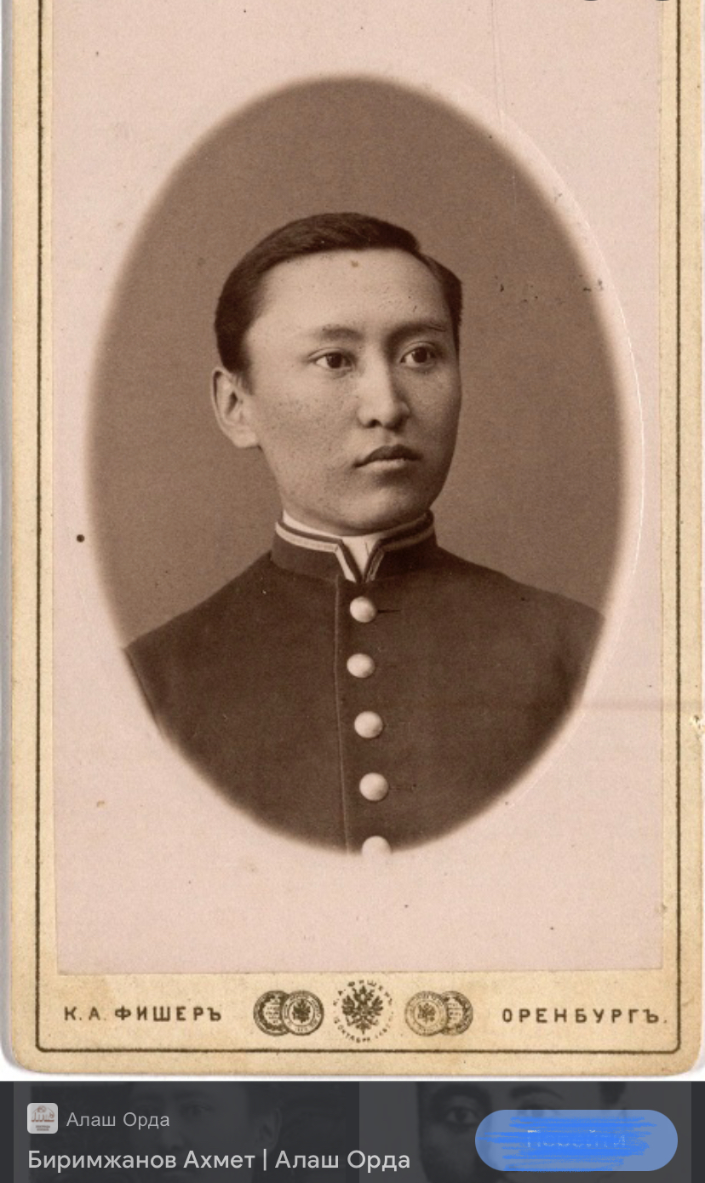
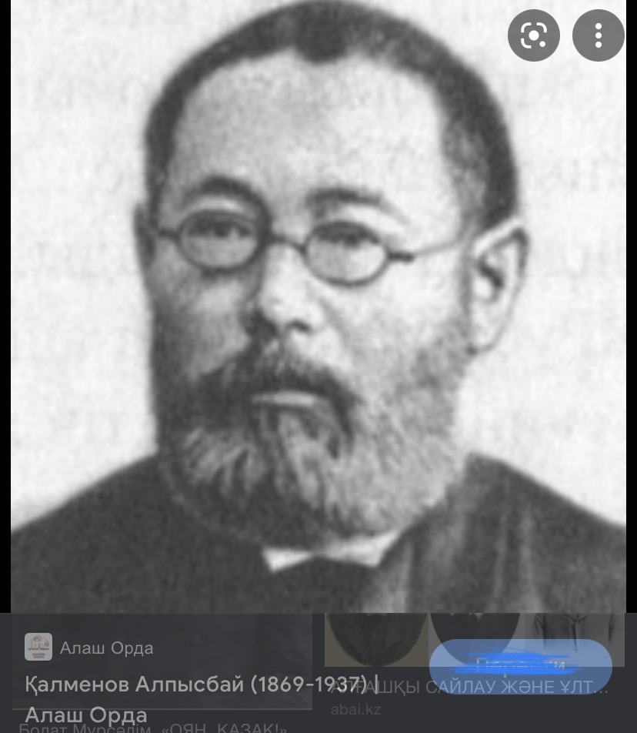

Slide 23
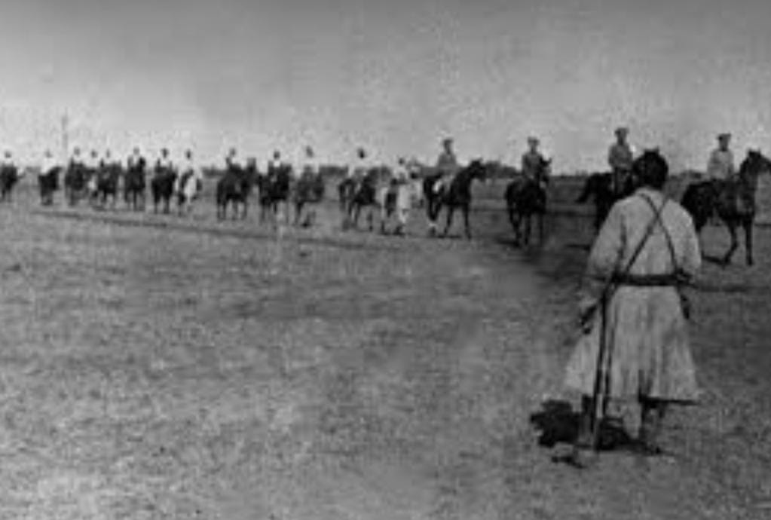
1916 жылғы Қазақстандағы ұлт-азаттық көтеріліс
Яғни отарлық езгiнiн соғыс кезiнде барынша кушеюі , жердi тартып алу , орыстандыру саясаты және т.б. Кетерiлiстiң басталуына патшаның 1916 ж . маусымдын 25 армияның қара жұмысына Түркістан өлкесiнiң және ішінара Сiбiрдiң 19 - дан 43 - жасқа дейiнгi ер - азаматтарын шакыру жөнiндегi жарлығы турткi болды .

Slide 24
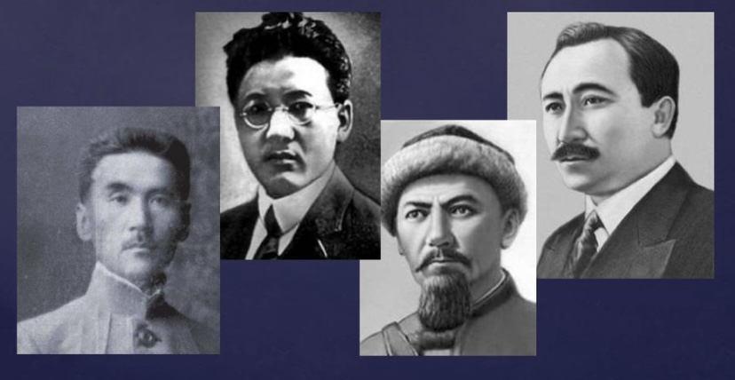
Шiлденiң басында қазақ даласында көп кешікпей қарулы көтеріліске айналған стихиялық бас көтерулер басталды . Ол біртіндеп ұйымдасқан сипат алды : Торғай , Ақмола , Сырдария мен Жетісуда оның танылган жетекшілері А.Иманов , Ә.Жангелдин , Т. Бокин , С.Сейфуллин , Т.Рысқұлов , Б . Ашекеев , Ө.Саурыков басшылық еткен iрi ошактары пайда болды .

Slide 25
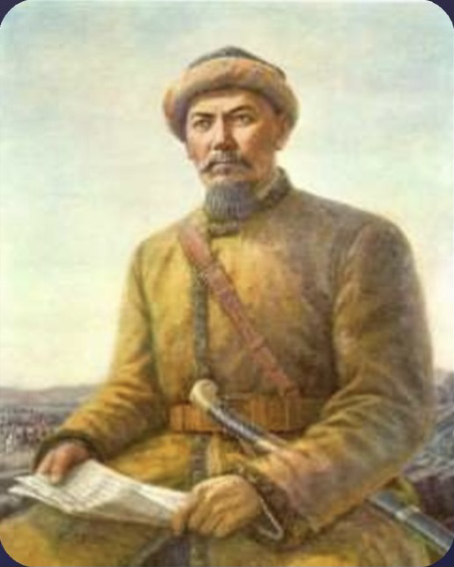
Амангелдi Иманов - халық батыры , 1916 жылы ақ патшанын жарлыгына карсы шыгып , ұлт - азаттық көтерiлiстi басқарды.Амангелді Иманов 1873 жылы Торгай уезі , Қайдауыл ауылында дуниеге келген . Әке шешесі ерте кайтыс болып , mem агасының тәрбиесінде болады . Ол Торғай жерінде FOTOK қазақ азаматтарының басын құрап , ақ патшаның әскерiмен соғысып , 1917 жылы орыс революциясын өз еркімен қарсы алды .

Slide 26
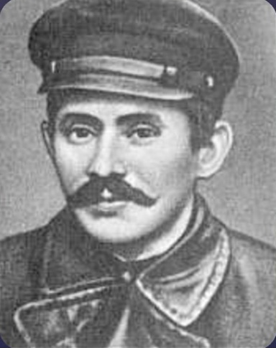
Әліби Тоқжанұлы Жанкелдин ( 1884 , Торғай облысы , қазіргі Жангелді ауданы , Қайдауыл ауылы - 14 тамыз 1953 , Алматы ) - Кенес өкiметiн орнату және Қазақстанда нығайту жолындағы күрестің корнектi басшысы , республиканың мемлекет кайраткері . Кедей отбасында дүниеге келген . Әрен оның бастауыш білім алды . Ол Орынбор шіркеулік сот оқыды . Ол Торгай карулы көтерiлiс бастаған .

Slide 27
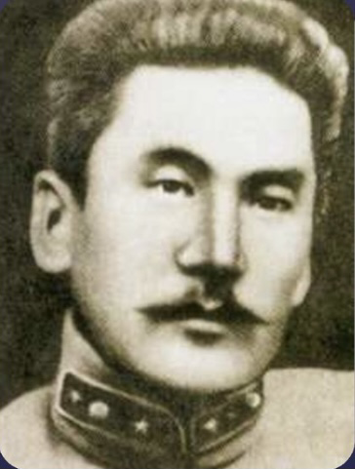
Бокин Тоқаш 1916 жылғы ұлт - азаттық қозғалыс пен Қазақстанда ( Жетісуда ) Кеңес өкіметін орнатуга белсене қатысушы . Верный қаласындағы ( қазіргі Алматы ) ер балалар гимназиясында оқыды , сот органдары мен Верныйдын қоныс аударушылар басқармасында аудармашы болып жұмыс істеді . 1914-1916 жылдары Петроградтың Сот палатасында , зауытта жұмыс істеді . Ол 1918 жылдың қыркүйек айында каза тапты .

Slide 28
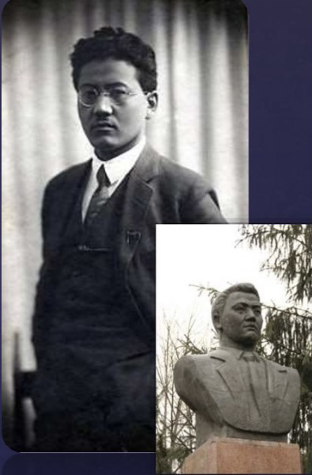
Тұрар Рысқұлов Қазақ халқының көрнектi перзенті , белгілі мемлекет және қоғам қайраткері.
Тұрар Рысқұлов өзі өмір сүрген кезенде туған елінің болашағы үшін жасады . Рыскуловтың қалдырған өшпес мұрасы – саясат , экономика және рухани құндылықтар тақырыбына жазған публицистикалык , терен зерттеу еңбектері мен мақалалары бүгінде өз ұрпағына қызмет етуде.
Тұрар Рысқұлов халқының дұшпаны деп жариялады және 10 акпан 1938 тусірілді .

Slide 29
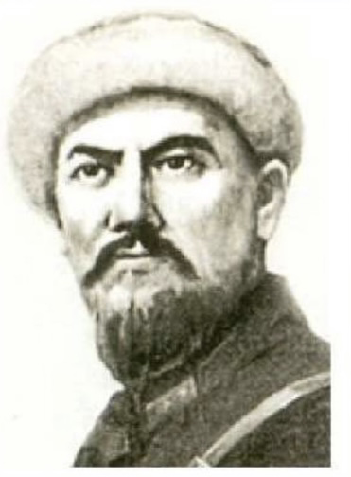
Зақымдану себептері тосындық, карсылық нашар ұйымдастыру , түрлі қарулы бүлікшiлердiн топтар арасындағы қарулы бүлікшілердің халық пен шоғырландыру техникалық жабдыктың болмауы еді .
Бекболат Әшекеев ( 1843/48 ж.ж., бұрынғы Жетісу облысы , Жайылмыс болысы, Алматы облысы , Іле ауданы , Боралдай ) — ұлт - азаттық көтеріліс басшыларының бірі . Хан болыс Жайлым Верный уезiнің сайланды . 7 қыркүйек , 1916 Боралдай төбеден iлулі өлім жазасына .

